Slide 1
Modules pour la fouille de données Numpy Scipy scikit-learn Pandas Matplotlib-seaborn
Version Mai 2018

Slide 2
Agenda
Dans ce cours, on passe en revue les points suivants:
Module Numpy
Module Scipy
Module Matplotlib
Module Seaborn
Module scikit-learn
Utilisation des modules

Slide 3
Python dans le context DS
Get Data
Data Pre-processing
Analysis
And
Modeling
Evaluate
And
Present
Beautiful Soup
Tweepy
Pandas
Pandas
NLTK
Scikit
Matplotlib
Numpy
Scipy
Sympy
Sklearn
statsmodels
IPython
Bokeh
Flask
Django
Réf: Steven Siena- CSE519 Stony Brook University

Slide 4
Ce qu'est Numpy
Numpy est une extension-module de python pour
Offrir un support pour des tableaux large, multi-dimensionnel
Offrir un support pour le calcul matriciel
Offrir une librairie de fonctions mathématiques de haut-niveau
Très puissant lorsqu'il est utilisé avec
Scikit-learn
Matplotlib
SciPy

Slide 5
Ce qu'est Numpy avec SciPy | suite
Fournir les opérations de base en programmation scientifique, ce qui inclut
Tableaux -arrays,
Matrices,
Intégration,
Équations différentielles,
Statistiques
et autres

Slide 6
Module Numpy

Slide 7
Création de tableau
Plusieurs manières de créer un tableau
Liste
Liste de listes
import numpy as np tab = np.array([1,2,3]) #afficher tableau print(tab)
import numpy as np mat =[[1,2,3],[2,3,4]] tab = np.array(mat) #afficher tableau print(tab)

Slide 8
Tableau de zéro et un
On peut créer des tableaux de zéros et uns
import numpy as np tabZero = np.zeros((3,2)) print(tabZero)
import numpy as np tabUn = np.ones((3,2)) print(tabUn)
[[ 0. 0.]
[ 0. 0.]
[ 0. 0.]]
[[ 1. 1.]
[ 1. 1.]
[ 1. 1.]]

Slide 9
Intervalle de valeurs | Tableau
Fonction arange( ): start, stop, step et dtype
import numpy as np tabRange = np.arange(3,12,2) print(tabRange)
[ 3 5 7 9 11]

Slide 10
Tableau Random
On peut utiliser la function random( ) et ses variantes
Intervalle de valeurs: randint(low, high, x,y)
import numpy as np tabRandom = np.random.random((3,2)) print(tabRandom)
[[ 0.06139137 0.95022027]
[ 0.80464796 0.73824076]
[ 0.93298714 0.97882626]]
import numpy as np tabRandom = np.random.randint(2,9,(3,2)) print(tabRandom)
[[2 8]
[2 4]
[6 7]]

Slide 11
Tableau | reshape
Avec la fonction reshape(), on peut reformatter un tableau selon d'autres dimensions
Exemple: de 2x 5 vers 10x2
A noter que le tableau original n'est pas modifié
Le nombre d'éléments ne bouge pas
C'est juste la vue sur le tableau qui change
import numpy as np tab = np.arange(0,6) print(tab) tabR = tab.reshape(3,2) print("Matrice") print(tabR)
[0 1 2 3 4 5]
Matrice
[[0 1]
[2 3]
[4 5]]

Slide 12
Tableau | shape
L'attribut shape pour un tableau retourne les dimensions du tableau
On peut aller chercher le nombre de lignes et colonnes
import numpy as np tab = np.arange(2,6) print(tab.shape)
import numpy as np tab = np.arange(2,6) print(tab.shape) tabS = tab.reshape(2,2) print(tabS.shape)
(4,)
(4,)
(2, 2)
import numpy as np tab = np.arange(2,8) tabS = tab.reshape(2,3) print(tabS.shape[0])# m lignes print(tabS.shape[1])# n colonnes
2
3

Slide 13
Accès aux éléments du tableau | indices ligne et colonne
On utilisera les indices selon lignes et colonnes avec le premier indice commençant par 0
import numpy as np tab = np.arange(0,20).reshape((4,5)) print(tab)
[[ 0 1 2 3 4]
[ 5 6 7 8 9]
[10 11 12 13 14]
[15 16 17 18 19]]
import numpy as np tab = np.arange(0,20).reshape((4,5)) print(tab[2,4])
14

Slide 14
Axes de tableau-array
Les axes sont définis pour les tableaux ayant plus d'une dimension
Un tableau à 2 dimensions dispose de 2 axes
Intérêt: on peut effectuer des opérations en spécifiant un axe
axe 1
axe 0
x = np.arange(12).reshape((3,4))
x.sum(axis=1)

Slide 15
Manipulation avec fichier texte | type similaire
Lorsqu'on travaille avec des fichiers, il peut être intéressant d'utiliser ndarray et les fonctions loadtxt( ) et savetxt( )
Data structuré en lignes et colonnes
Types similaires
import numpy as np
arr = np.loadtxt('produits.txt')
np.savetxt('produits_tra.txt')

Slide 16
Manipulation avec fichier texte| type différent
Si les colonnes dans le fichier ne sont pas similaires, on devra définir les types de colonnes
Utiliser recarray à la place de ndarray
#Fichier produits.txt
PR1 42.45 1
PR2 23.254 2
import numpy as np table = np.loadtxt('produits.txt',dtype={'names': ('ID', 'Result', 'Type'),'formats': ('S4', 'f4', 'i2')}) print(table['Result'])
[ 42.45000076 23.25399971]

Slide 17
Fichier binaire
Les fichiers binaires peuvent être manipulés en utilisant les fonctions suivante
numpy.save
numpy.load
Note importante: le format binaire est spécifique à numpy et dans ce cas, il faudrait utiliser numpy dans le cas de l'écriture et la lecture

Slide 18
Fichier binaire | exemple
# Creating a large array
data = np.empty((1000, 1000))
# Sauvegarde
np.save('test.npy', data)
# Sauvegarde avec compression
# np.savez('test.npz', data)
# Chargement
newdata = np.load('test.npy')

Slide 19
Statistiques
Numpy dispose d'un certain nombre de fonctions
moyenne – mean
écart type – standard deviation ou std
variance,
etc…
#random array avec 1000 elements
x = np.random.randn(1000)
# Calcul de statistiques
mean = x.mean()
std = x.std()
var = x.var()

Slide 20

Module SciPy

Slide 21
Ce qu'est SciPy
Librairie pour les mathématiques, science et ingénierie
Dépend de la librairie NumPy et utilise les arrays de NumPy
Dispose d'un grand nombre de fonctions pour l'intégration numérique

Slide 22
Exemple | algèbre linéaire
import numpy as np
from scipy import linalg
A = np.array([[1,2],[3,4]])
print A
B = linalg.inv(A)
print B
C = A.dot(linalg.inv(A))
print C
[[1 2]
[3 4]]
[[-2. 1. ]
[ 1.5 -0.5]]
[[ 1.00000000e+00 0.00000000e+00]
[ 8.88178420e-16 1.00000000e+00]]

Slide 23

Module Pandas

Slide 24
Ce qu'est Pandas
Module qui fournit un certain nombre de structures permettant de travailler avec des données
relationnelle
ou labelisée
Positionné comme étant une librairie permettant de faire l'analyse et la manipulation de données
Une table dans pandas est appelée DataFrame
Une colonne ou 1-D array est appelée Series

Slide 25
Exemple
0 2.0000
1 1.0000
2 5.0000
3 0.9700
4 3.0000
5 10.0000
6 0.0599
7 8.0000
dtype: float64
import pandas as pd
values = np.array([2.0, 1.0, 5.0, 0.97, 3.0, 10.0, 0.0599, 8.0])
serie = pd.Series(values)
print serie

Slide 26
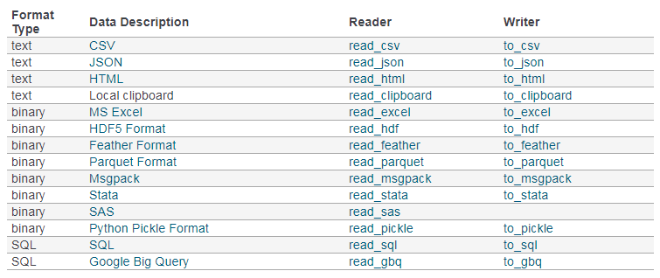
Fonctionnalités lecture de données
Ref: http://pandas.pydata.org/pandas-docs/stable/io.html

Slide 27

Module Matplotlib

Slide 28
Ce qu'est Matplotlib
Module qui fournit un certain nombre de fonctions permettant le tracé de graphes pour python et numpy
Permet aussi d'intégrer des graphes dans des applications en utilisant wxpython, Qt ou GTK+
Positionné comme étant une librairie pour le graphisme de données
Scatter plots
Charts
Bar Charts, Pie Charts
Box and Whisker Plots
Lines

Slide 29
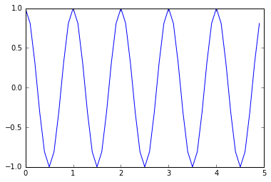
Exemple
import numpy as np
import matplotlib.pyplot as plt
t1=np.arange(0.0, 5.0, 0.1)
y=np.cos(2*np.pi*t1)
plt.plot(t1,y)
plt.show()

Slide 30
Module Seaborn

Slide 31
Seaborn
Module interface de haut niveau par rapport à Matplotlib
Utilise des themes par defaut plaisant.
Permet d'utiliser des palettes de couleurs spéciales.
Permet de faire des graphes statistiques avancés.
Mise en forme des graphes très faciles.
Visualisation de données matrices et DataFrames.

Slide 32

Module scikit-learn

Slide 33
Ce qu'est scikit-learn
Module qui fournit un certain nombre de fonctions utiles en machine learning et data mining
Développé à l'origine comme une extension de SciPy
Ce module sera utilisé dans la plupart de nos manipulations ML

Slide 34
Avantages de scikit-learn
Interface stable et uniforme sur tous les modèles de machines learning: la convention de nommage est totalement respectée pour les fonctions
Un grand nombre de paramètres de tuning sont disponibles pour les modèles: les valeurs par défaut sont généralement adéquates
Documentation très fournies et un grand nombre d'exemples sont fournies
Un grand nombre de fonctionnalités sont fournies pour des taches connexes telles que la sélection des modèles.

Slide 35
Utilisation des modules ipython jupyter notebooks

Slide 36
Démo avec les notebooks
Exemple complet
Chargement du dataset
Exploration
Sélection des features
Analyse
Visualisation

Slide 37
Agenda
Dans ce cours, on a passé en revue les points suivants:
module Numpy
Module Scipy
Module Matplotlib
Module Seaborn
Module scikit-learn
Utilisation des modules

